Slide 1

MĨ THUẬT LỚP 3
Chào mừng các bạn học sinh Lớp 3 đến với tiết Mĩ thuật
PHÒNG GD&ĐT QUẬN LONG BIÊN

Slide 2

CHỦ ĐỀ 11
TÌM HIỂU TRANH THEO CHỦ ĐỀ: VẺ ĐẸP CUỘC SỐNG
TIẾT 3: XÉ DÁN TRANH: VẺ ĐẸP CUỘC SỐNG

Slide 3

ĐỒ DÙNG
Sưu tầm tranh, ảnh về phong cảnh đất nước,
các hoạt động của con người
Giấy màu, kéo, hồ dán.

Slide 4

MỤC TIÊU
- Học sinh tập quan sát, nhận xét về thiên nhiên và các hoạt động thường ngày của con người.
- Tìm được đề tài và xé dán được tranh về cuộc sống quanh em theo ý thích.
- Có ý thức làm đẹp cuộc sống xung quanh.

Slide 5
? Câu hỏi
Xé dán về “ Vẻ đẹp cuộc sống” có thể xé dán những nội dung gì?

Slide 6
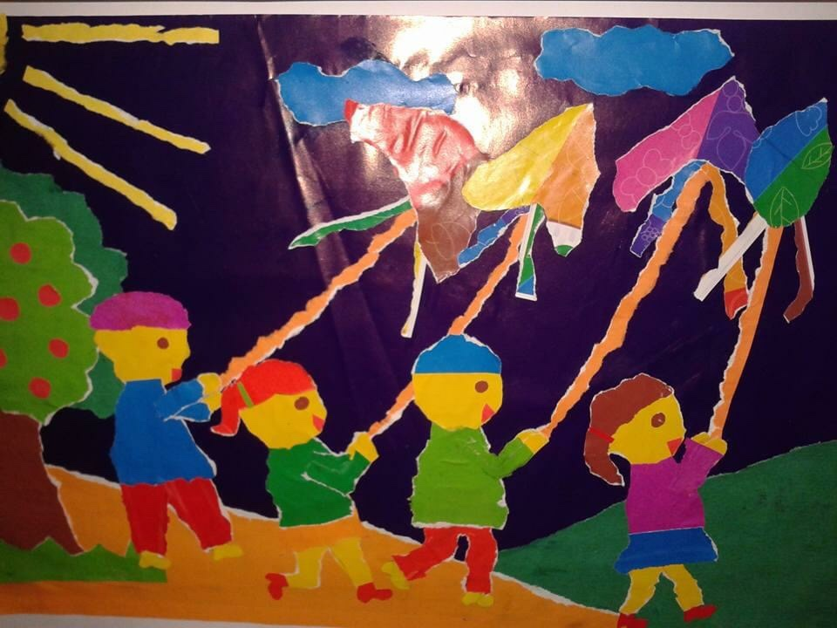
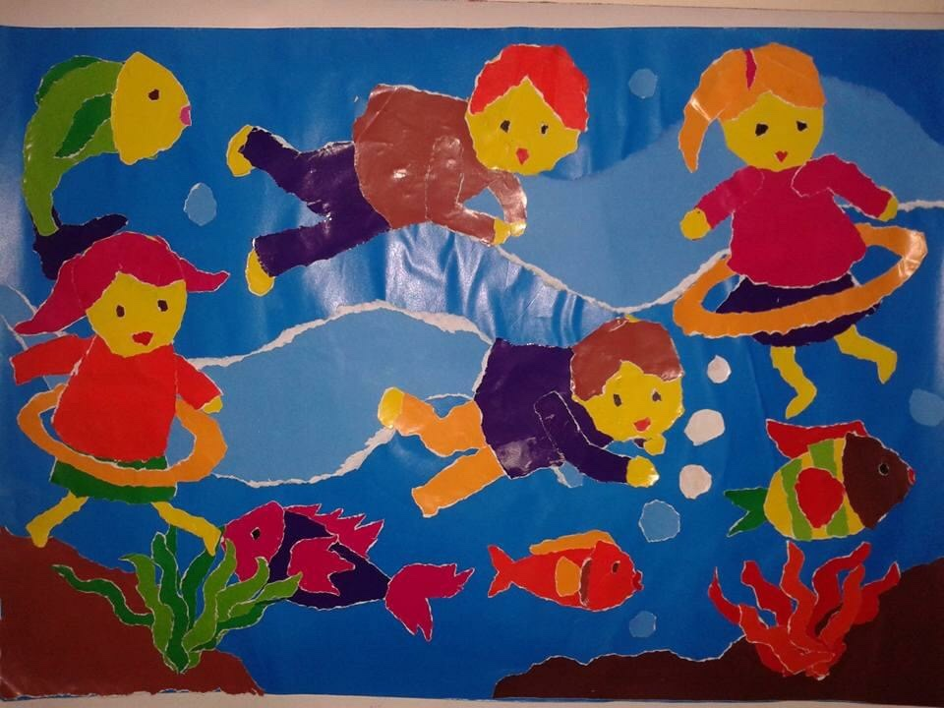
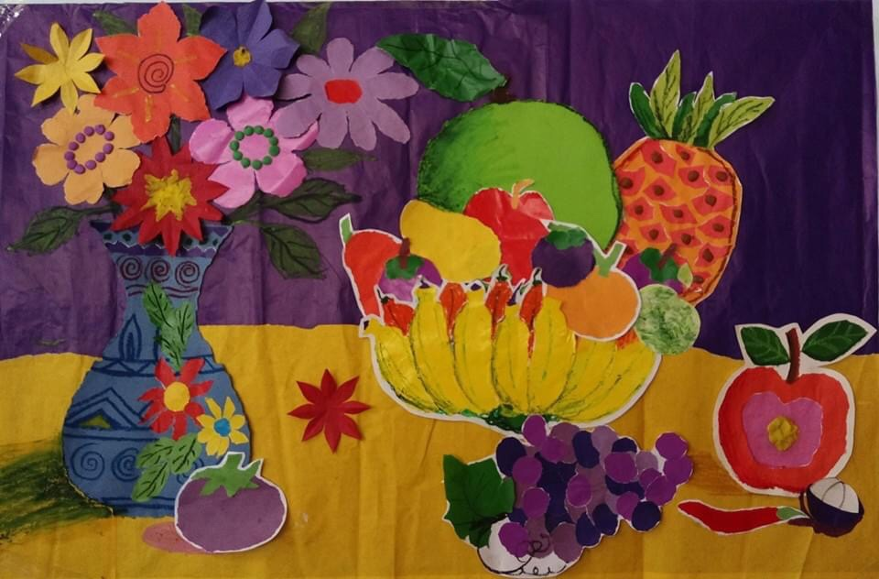
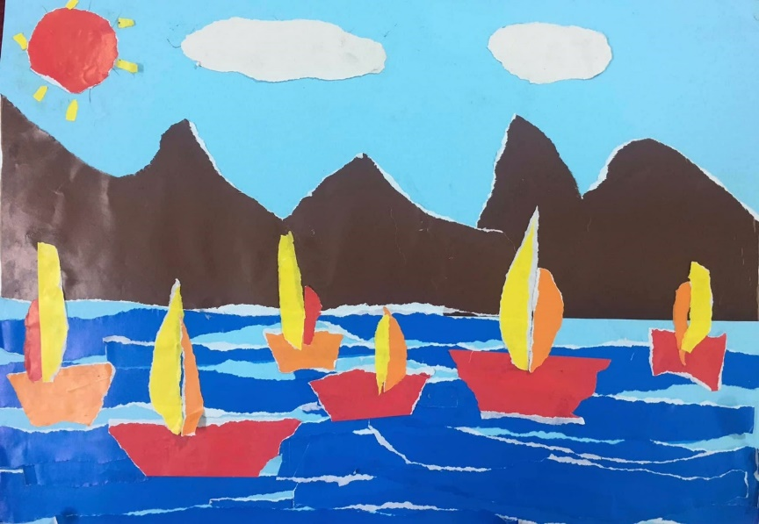
1. Tìm hiểu
- Tranh có nội dung gì?
- Hình thức, chất liệu thể hiện?
- Hình ảnh, màu sắc của sản phẩm?
1
2
3
4

Slide 7

1. Tìm hiểu
- Đề tài cuộc sống quanh em có nhiều nội dung :
Bữa cơm gia đình
+ Gia đình:
Đón tết
Chăm sóc các con…
Giờ học
+ Nhà trường:
Vệ sinh sân trường
Thể dục thể thao…
Tham quan
+ Xã hội:
Cảnh đẹp làng quê
Giao thông…

Slide 8

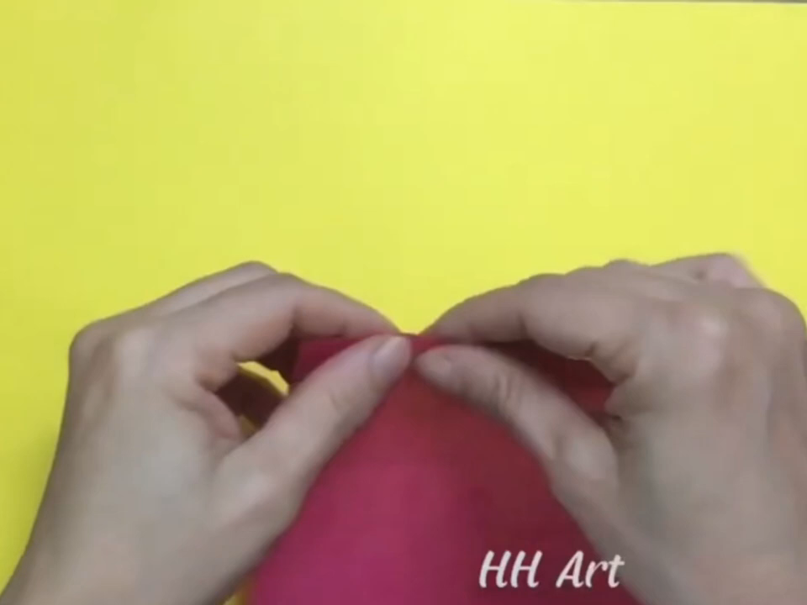
2. Cách thực hiện

Slide 9
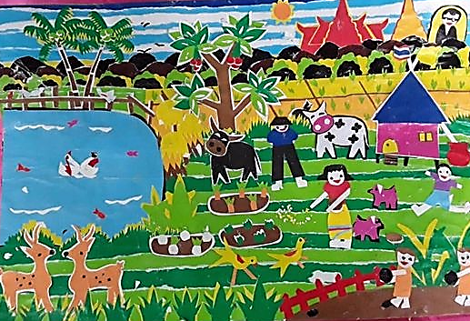
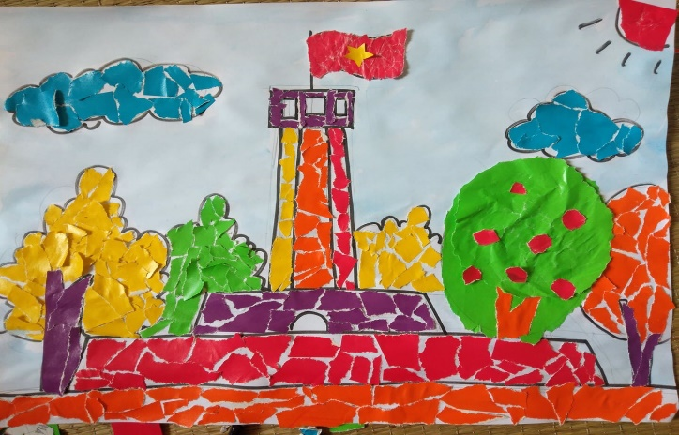
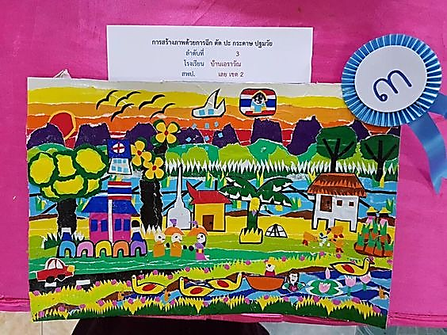
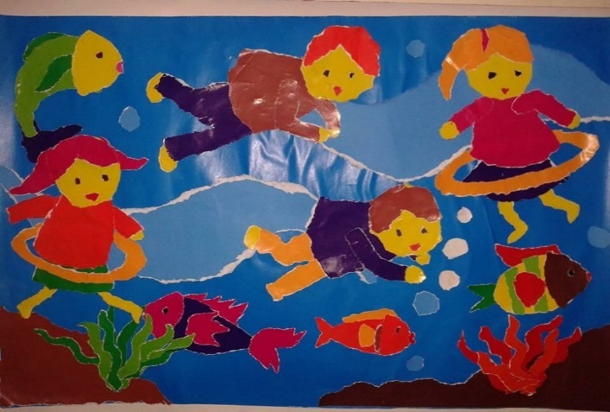
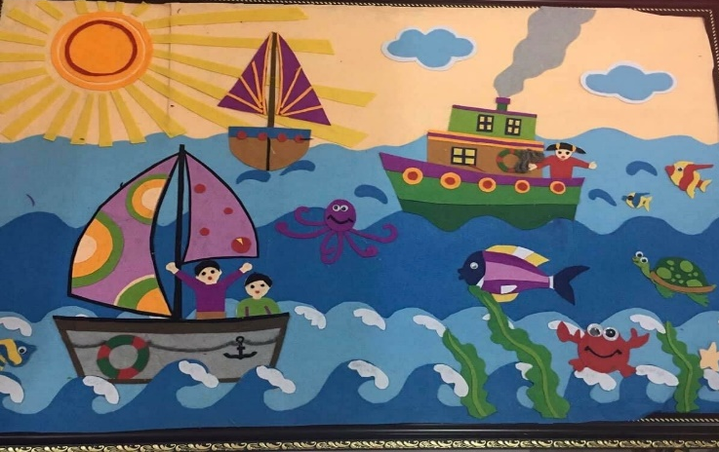

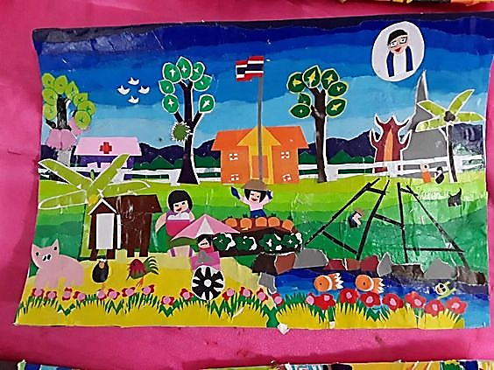

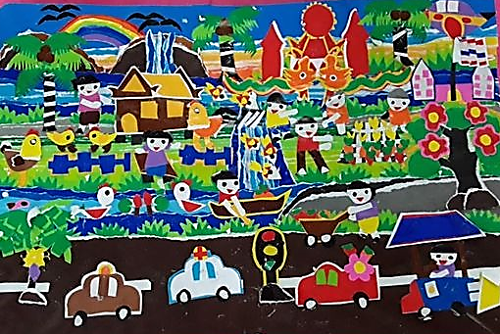
Sản phẩm tham khảo

Slide 10

THỰC HÀNH
- Xé dán một bức tranh về “Vẻ đẹp cuộc sống” theo ý thích trên giấy A4 hoặc A3
- Yêu cầu: sắp xếp được bố cục, hình, màu

Slide 11
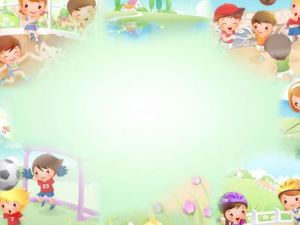
Dặn dò:
Con hãy giới thiệu cho gia đình bức tranh mình đã xé dán được, nhờ bố mẹ chụp ảnh lại gửi vào zalo cho cô giáo dạy Mĩ thuật. Lưu giữ tranh và nộp lại cho cô giáo khi các con đi học.

Slide 12

CHÚC CÁC CON
CHĂM NGOAN, HỌC GIỎI

